Slide 1
Децимация триангулированных поверхностей

Slide 2
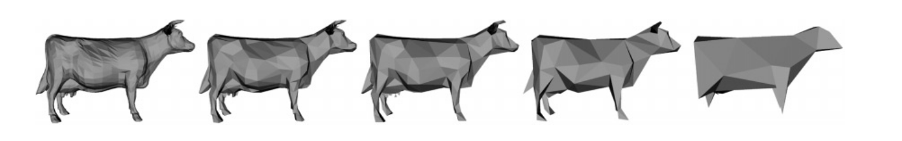
Применение

Slide 3
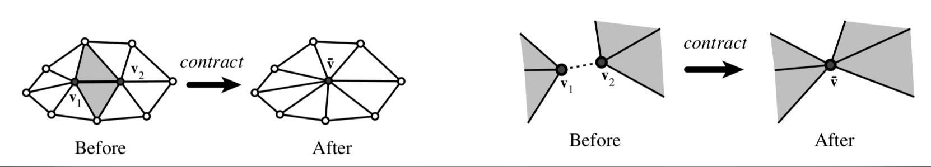
Суть алгоритма:

Slide 4
Алгоритм
1. Рассчитать метрики во всех вершинах
2. Выбрать валидные пары вершин
3. Рассчитать метрики для всех валидных пар
4. Отсортировать пары по возрастанию метрики
5. Удалить какое-то количество валидных пар

Slide 5
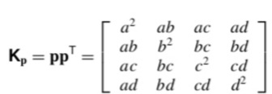
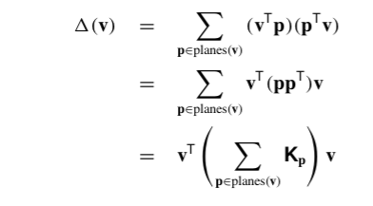
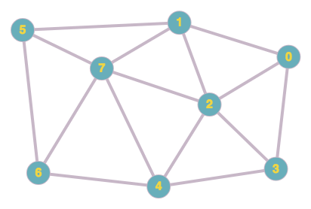
Метрика ошибки
ax + by + cz + d = 0
v = [x, y, z, 1]

Slide 6
Вычисление коэффициентов
a*x5 +b*y5 + c*z5 + d = 0
a*x6 +b*y6 + c*z6 + d = 0
a*x7 +b*y7 + c*z7 + d = 0
|
| :d
|
A*x5 + B*y5 + C*z5 = -1
A*x6 + B*y6 + C*z6 = -1
A*x7 + B*y7 + C*z7 = -1
=>
a, b, c, d

Slide 7
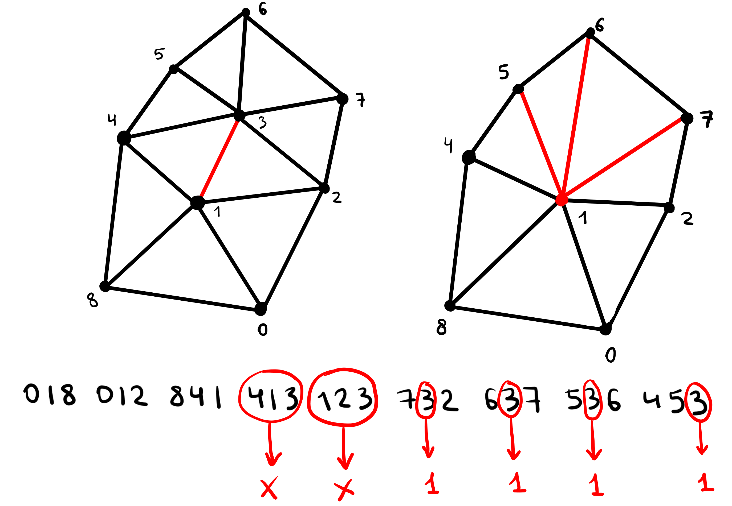
Удаление вершины

